Slide 1
I tumori e lo screening
una risorsa di salute, un diritto, una scelta consapevole
(parte 2°)
Luigi Bisanti
ALDAI La prevenzione – Milano, 29 gennaio 2018

Slide 2
Gli screening dei tumori
sommario
definizioni e teoria
quali tumori
condizioni allo sviluppo di un programma
organizzazione e funzionamento
screening oncologici in Italia
verifica di efficacia e controllo di qualità
vantaggi e svantaggi
etica degli screening oncologici
ALDAI La prevenzione – Milano, 29 gennaio 2018

Slide 3
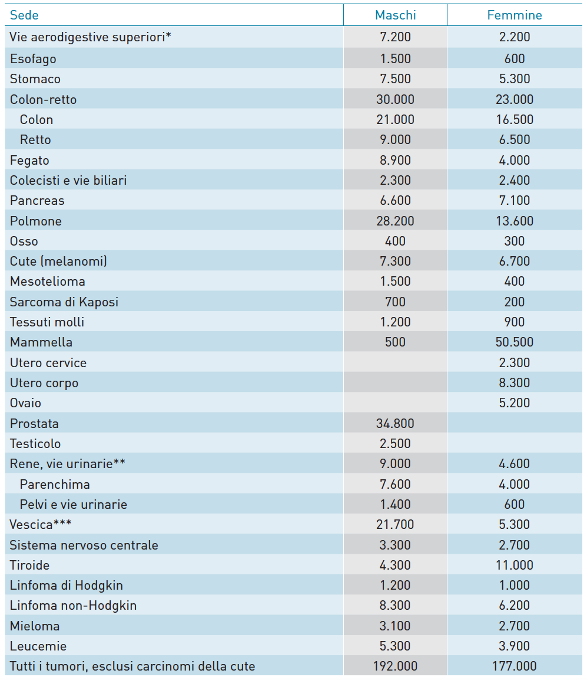
frequenza di nuovi
casi di tumore nel
2017 per genere e
per sede tumorale
ALDAI La prevenzione – Milano, 29 gennaio 2018
Notes:
Tutti: 370.000; Colorettali: 53.000; Mammella: 51.000; Polmone: 41.800; Prostata: 34.800; Cervice: 2.300;

Slide 4

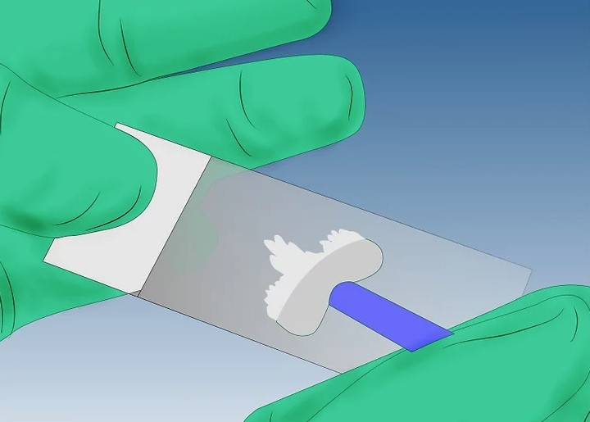
Screening citologico
ALDAI La prevenzione – Milano, 29 gennaio 2018

Slide 5
nuovi strumenti di prevenzione e di diagnosi precoce del carcinoma cervicale
vaccinazione HPV delle adolescenti
test HPV-DNA delle donne di età ≥ 30 anni
ispezione ottica con acido acetico (trova e tratta)
ALDAI La prevenzione – Milano, 29 gennaio 2018

Slide 6
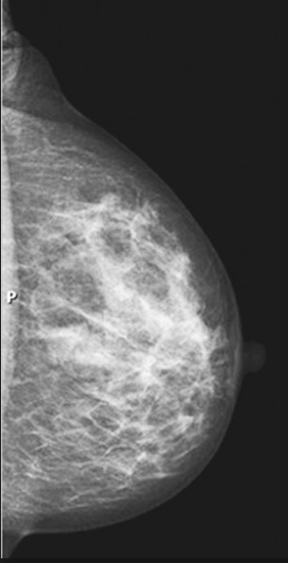
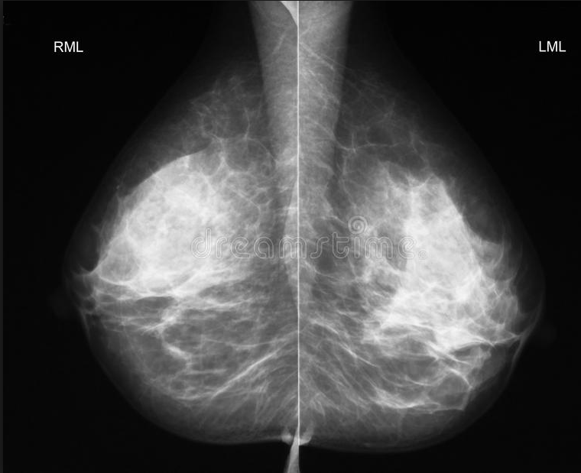
test mammografico
ALDAI La prevenzione – Milano, 29 gennaio 2018

Slide 7
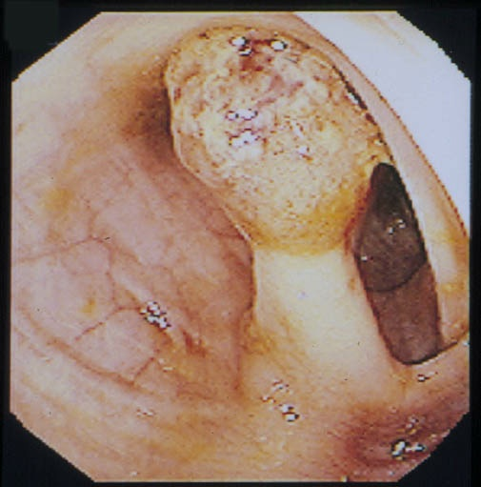
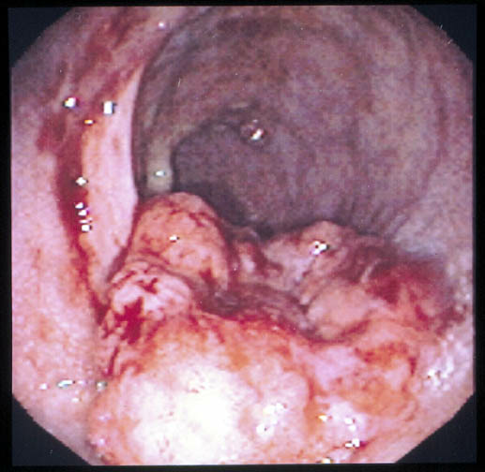
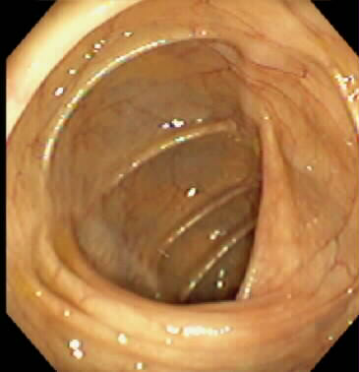
Progressione adenoma-carcinoma e mediazione genetica
Adenoma
Cancro
Normale
APC
perdita
K-ras
mutazione
Crom 18
delezione
p53
perdita
Epitelio
Normale
Iper-
proliferazione
Adenoma
basso grado
Adenoma
intermedio
Adenoma
alto grado
Cancro
5 – 15 anni
ALDAI La prevenzione – Milano, 29 gennaio 2018
Notes:
7
Polyp removal leads to CRC prevention
Polyp is surrogate marker

Slide 8
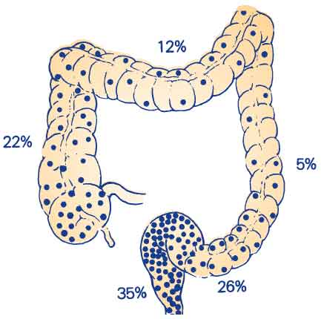
distribuzione segmentaria del CCR
flessura
splenica
flessura
epatica
colon
destro
colon trasverso
colon
sinistro
intestino
tenue
retto
ano
lesioni neoplastiche
ALDAI La prevenzione – Milano, 29 gennaio 2018

Slide 9
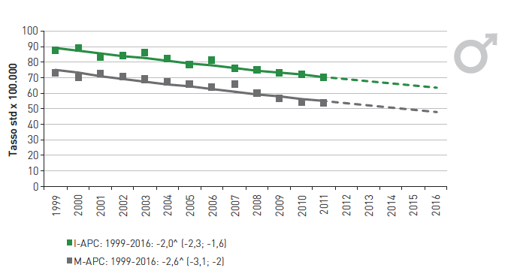
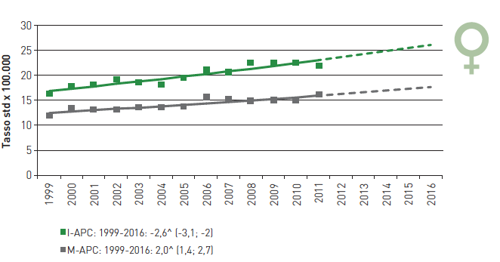
andamento temporale
dell’incidenza e della
mortalità per tumore
del polmone
ALDAI La prevenzione – Milano, 29 gennaio 2018

Slide 10
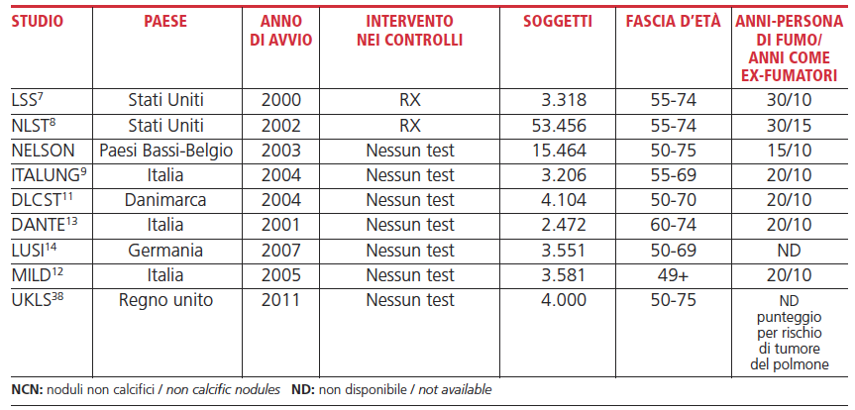
sperimentazioni in corso sull’efficacia dello
screening dei tumori del polmone mediante LDCT
ALDAI La prevenzione – Milano, 29 gennaio 2018

Slide 11
screening dei tumori del polmone mediante LDCT
USA
National Lung Screening Trial (NLST)
mortalita – 20% sovradiagnosi 20%
Medicare ha introdotto lo screening
solo per soggetti ad alto rischio (fumo, asbesto)
EU
7 sperimentazioni in corso
non raccomandato l’avvio fino a completamento degli studi
migliorare i criteri di definizione dell’alto rischio
confrontare costi e benefici dello screening e della prevenzione primaria
investire in HTA, training, CAD
ALDAI La prevenzione – Milano, 29 gennaio 2018

Slide 12
screening del tumore della prostata
EU ERSPC USA PLCO
European Randomized Study on Screening of Prostate Cancer
soggetti 162.387
età 55-69
test PSA (> 3ng/ml)
diagnosi biopsia
intervallo 4 anni
follow up 13 anni
mortalità < 21% tra i soggetti con screening
sovradiagnosi ≥ 50%
effetti secondari gravi
ALDAI La prevenzione – Milano, 29 gennaio 2018

Slide 13
cancro della prostata: effetti collaterali dei trattamenti
trattamento
effetti collaterali
frequenza
prostatectomia
radicale
disfunzione erettile
incontinenza urinaria
20–70%
15–50%
disfunzione erettile
incontinenza urinaria
disfunzioni rettali
20–45%
2–16%
30-50%
radioterapia
deprivazione
androgenica
alterazioni sessuali
vampate
20–70%
50–60%
ALDAI La prevenzione – Milano, 29 gennaio 2018

Slide 14
sommario
Gli screening dei tumori
definizioni e teoria
quali tumori
condizioni allo sviluppo di un programma
organizzazione e funzionamento
screening oncologici in Italia
verifica di efficacia e controllo di qualità
vantaggi e svantaggi
etica degli screening oncologici
ALDAI La prevenzione – Milano, 29 gennaio 2018

Slide 15
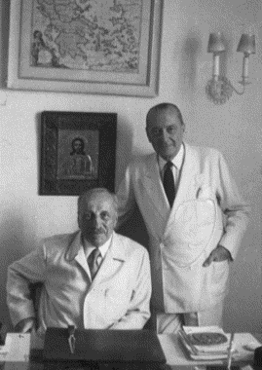
ALDAI La prevenzione – Milano, 29 gennaio 2018

Slide 16
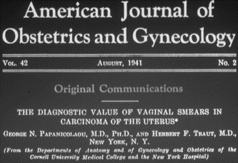
ALDAI La prevenzione – Milano, 29 gennaio 2018

Slide 17
condizioni necessarie per l’avvio di un programma di screening (Wilson & Junger criteria, WHO 1968) - 1
IEO – Milan, 14-15 November 2013
la malattia che si vuole contrastare è un problema di sanità pubblica ed è quantitativamente rilevante;
precursori benigni e/o stadi precoci possono essere diagnosticati nella fase pre-clinica della malattia;
la storia naturale della malattia, compresi i meccanismi di progressione dalla fase latente a quella manifesta, è adeguatamente conosciuta;
si dispone di un trattamento efficace per i soggetti riconosciuti portatori della malattia.
ALDAI La prevenzione – Milano, 29 gennaio 2018
Notes:
La corea di Huntington non ha terapia

Slide 18
condizioni necessarie per l’avvio di un programma di screening (Wilson & Junger criteria, WHO 1968) - 2
IEO – Milan, 14-15 November 2013
è provato che il trattamento in fase precoce è più efficace (riduzione della mortalità e, quando si applica, dell’incidenza) di quello in fase più avanzata della malattia ;
è disponibile un idoneo test di screening, accettabile dalla popolazione, gratuito, ripetibile, sicuro, facile da somministrare e a un costo sostenibile per il SSN;
sono disponibili strutture sanitarie qualificate per la cura dei casi diagnosticati allo screening;
ALDAI La prevenzione – Milano, 29 gennaio 2018

Slide 19
condizioni necessarie per l’avvio di un programma di screening (Wilson & Junger criteria, WHO 1968) - 3
l’entita della sovradiagnosi è trascurabile e, in ogni caso, accettabile;
le risorse economiche destinate allo screening (diagnosi e trattamento compresi) sono giudicate vantaggiose rispetto alla loro destinazione a obiettivi di salute alternativi;
è consolidata la conoscenza che il programma di screening è un processo continuo e non un progetto “una tantum”.
ALDAI La prevenzione – Milano, 29 gennaio 2018

Slide 20
sommario
Gli screening dei tumori
definizioni e teoria
quali tumori
condizioni allo sviluppo di un programma
organizzazione e funzionamento
screening oncologici in Italia
verifica di efficacia e controllo di qualità
vantaggi e svantaggi
etica degli screening oncologici
ALDAI La prevenzione – Milano, 29 gennaio 2018

Slide 21
Gazzetta Ufficiale 18-03-2017
nuovi Livelli Essenziali di Assistenza – F8
ALDAI La prevenzione – Milano, 29 gennaio 2018

Slide 22
sommario
Gli screening dei tumori
definizioni e teoria
quali tumori
condizioni allo sviluppo di un programma
organizzazione e funzionamento
screening oncologici in Italia
verifica di efficacia e controllo di qualità
vantaggi e svantaggi
etica degli screening oncologici
ALDAI La prevenzione – Milano, 29 gennaio 2018

Slide 23
cosa sono le linee guida per gli screening oncologici?
un manuale per pianificare, condurre e valutare un programma;
sono basate sulle evidenze di letteratura e sulle “migliori pratiche”;
rappresentano il “gold standard” europeo per la pratica di screening;
prevedono adattamenti alle diverse realtà regionali.
ALDAI La prevenzione – Milano, 29 gennaio 2018

Slide 24

1993 1° edition
2008 2° edition
ALDAI La prevenzione – Milano, 29 gennaio 2018

Slide 25

1993 1° edition
1996 2° edition
2001 3° edition
2006 4° edition
2013 4° edition suppl.
ALDAI La prevenzione – Milano, 29 gennaio 2018

Slide 26
2010 1° edition
ALDAI La prevenzione – Milano, 29 gennaio 2018

Slide 27
razionale delle linee guida
ogni screening è un’impresa così complessa e costosa da non lasciar posto a iniziative individuali e a una immaginazione senza regole;
ogni soggetto attivamente invitato a entrare in un programma di screening ha diritto a uno stesso standard qualitativo elevato, quale che sia la struttura o l’operatore con cui verrà in contatto;
a questo servono le linee guida internazionali;
quindi – a meno che non vi siano alternative provatamente migliori – conviene fare riferimento costante alle linee guida;
il manuale delle linee guida internazionali – sgualcito e annotato – è sul tavolo di ogni operatore di screening.
ALDAI La prevenzione – Milano, 29 gennaio 2018

Slide 28
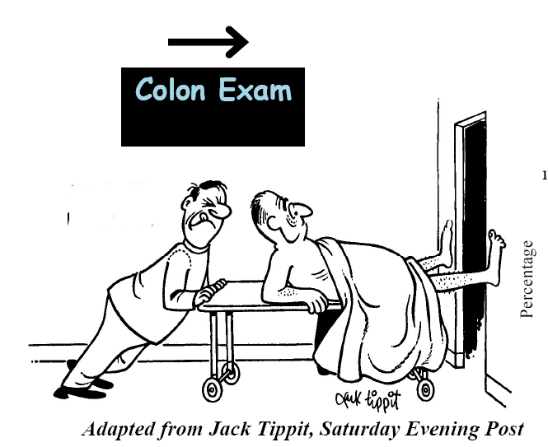
ti senti tranquillo se sei sottoposto a una colonscopia effettuata da un endoscopista qualsiasi in un ospedale qualsiasi?
SI! … se l’endoscopista
e l’ospedale sono parte
di un programma di
screening!
ALDAI La prevenzione – Milano, 29 gennaio 2018

Slide 29
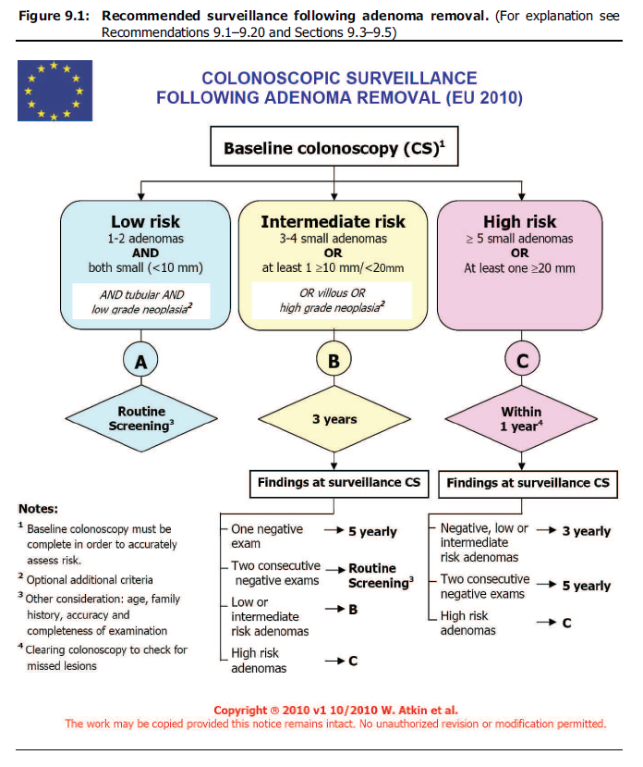
ALDAI La prevenzione – Milano, 29 gennaio 2018

